Slide 1
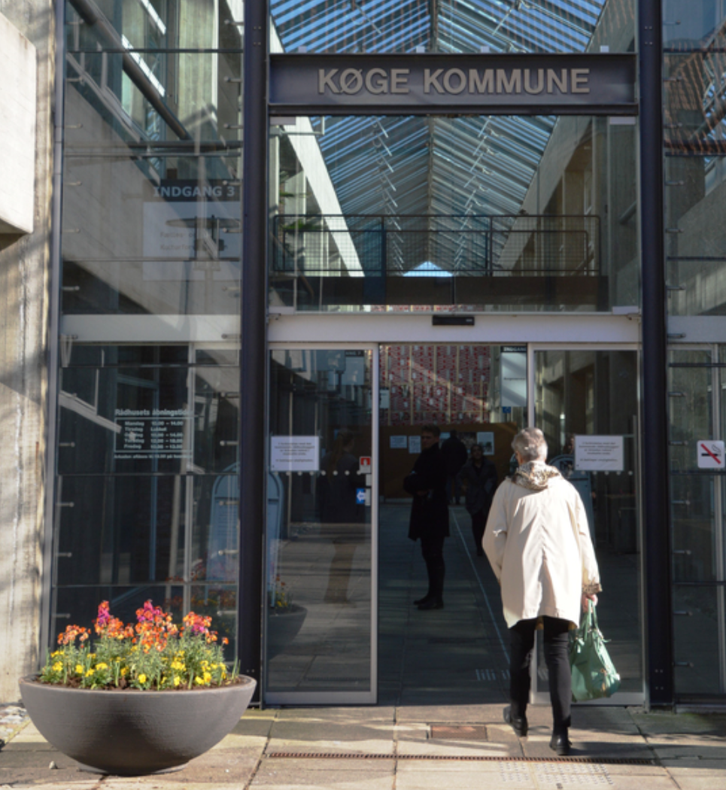
Den offentlige sektor

Slide 2
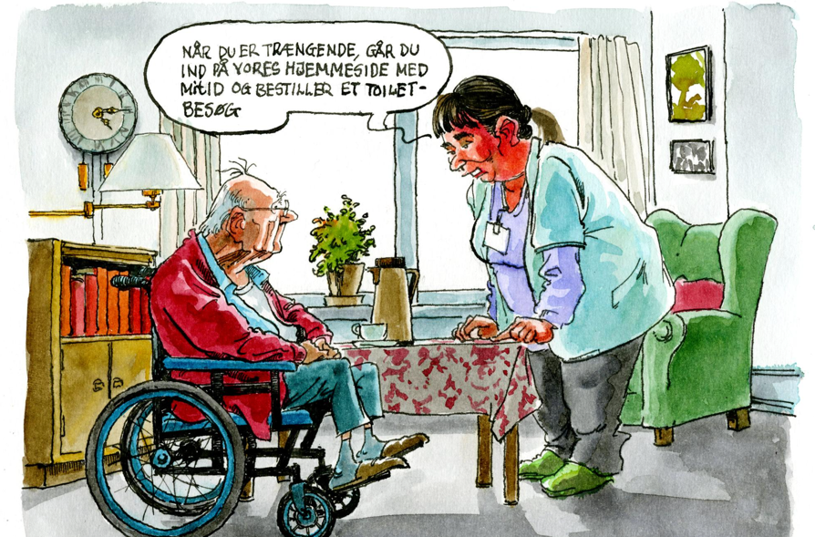
Den offentlige sektor
En af sektorerne i det økonomiske kredsløb
En sektor, som alle har en mening om.
    Store politiske forskelle på, hvor stor man synes den offentlige sektor skal være.
Hvad er den danske stats rolle? I hvor høj grad skal staten hjælpe os borgere? Staten har jo ikke uanede ressourcer.

Slide 3
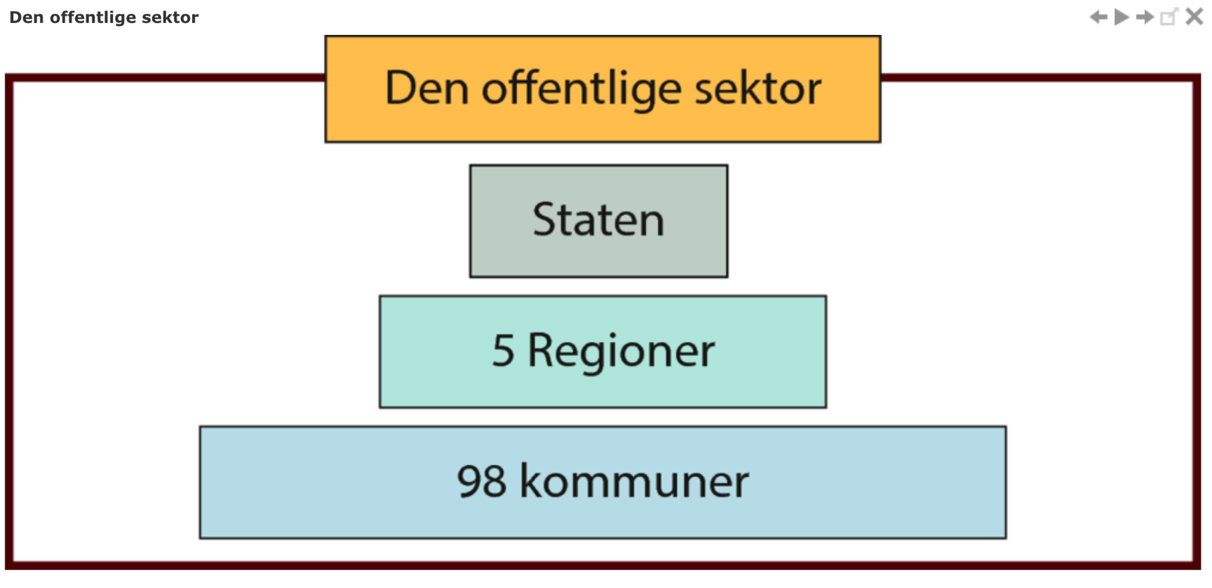
Hvordan er den offentlige sektor opdelt?

Slide 4
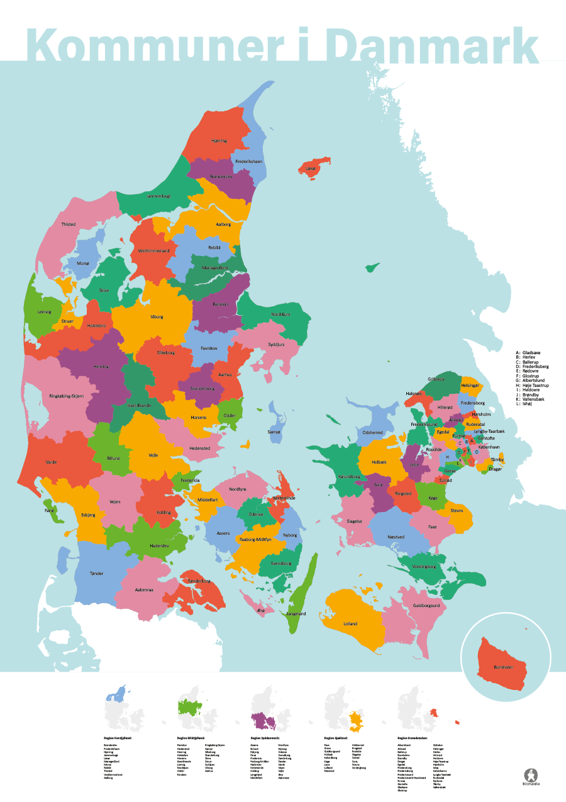
Hvordan er den offentlige sektor opdelt?

Slide 5
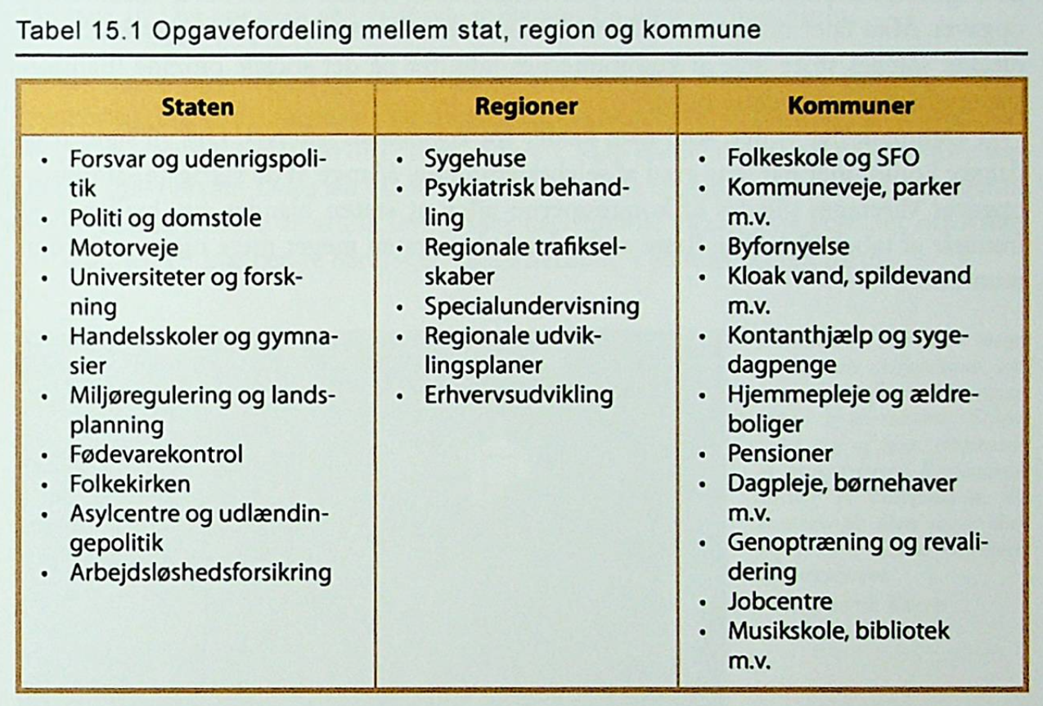
Hvordan er den offentlige sektor opdelt?

Slide 6
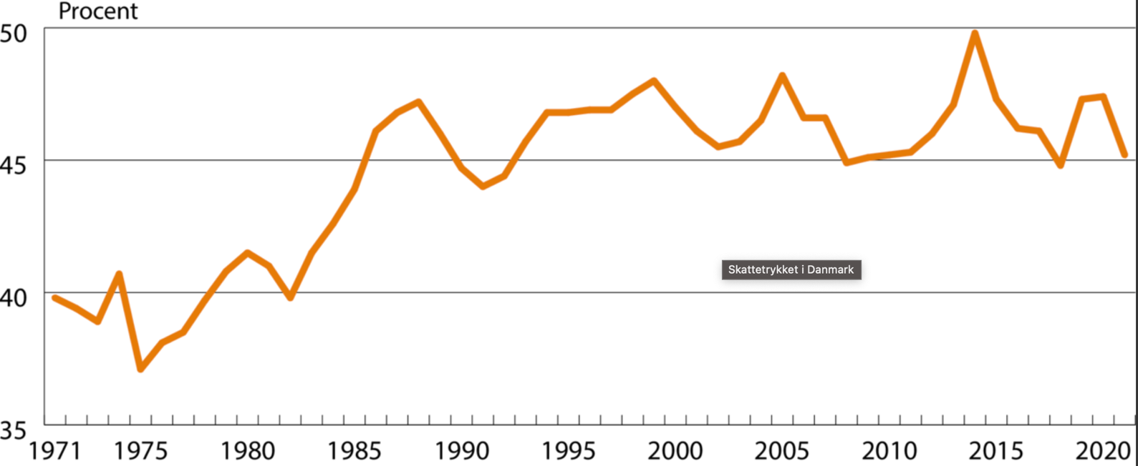
Den offentlige sektors størrelse
Skattetrykket – skatter og afgifter i procent af BNP = De samlede skatteindtægter i procent af BNP.

Slide 7
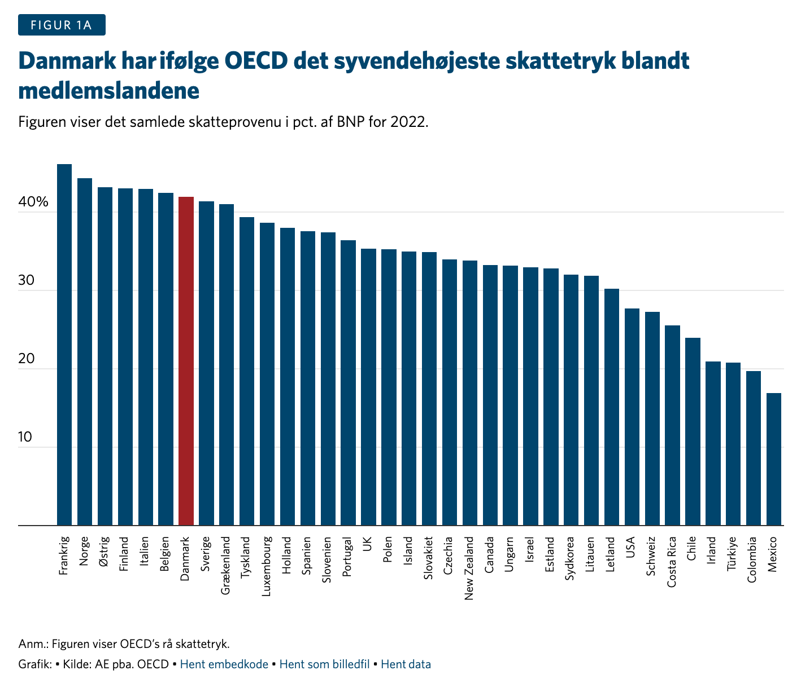
Den offentlige sektors størrelse

Slide 8
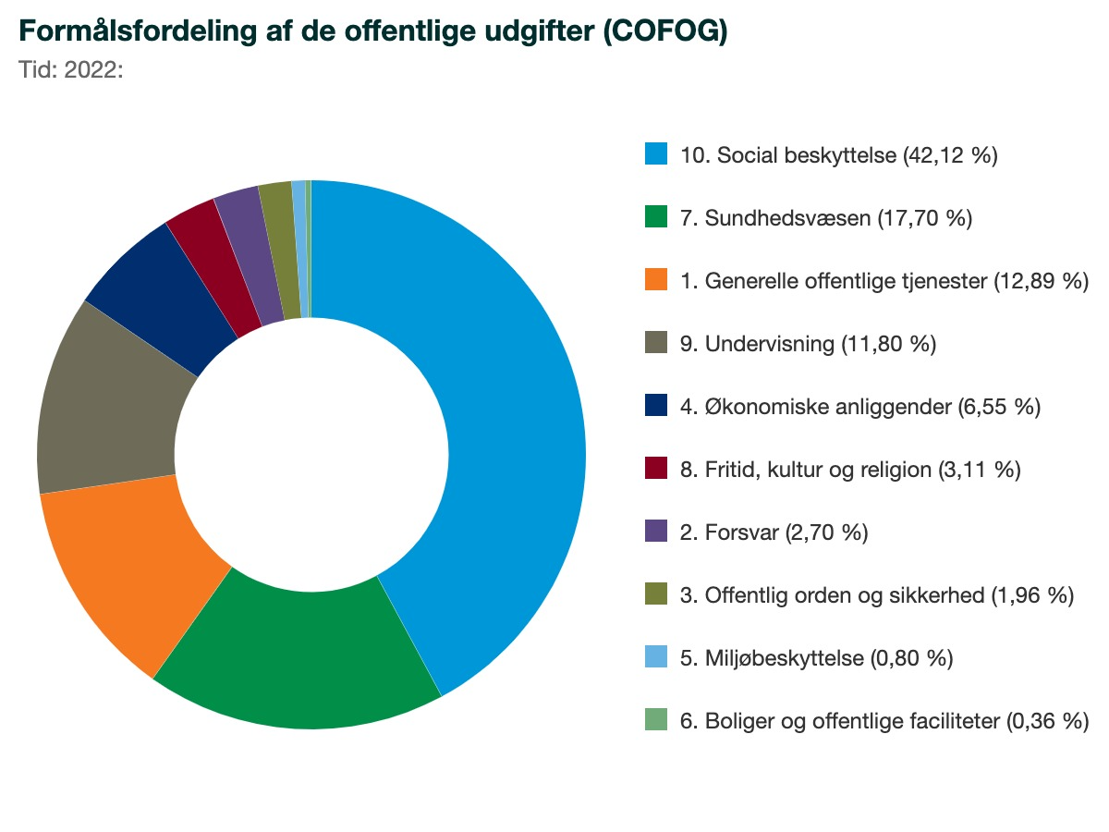
Den offentlige sektors udgifter

Slide 9
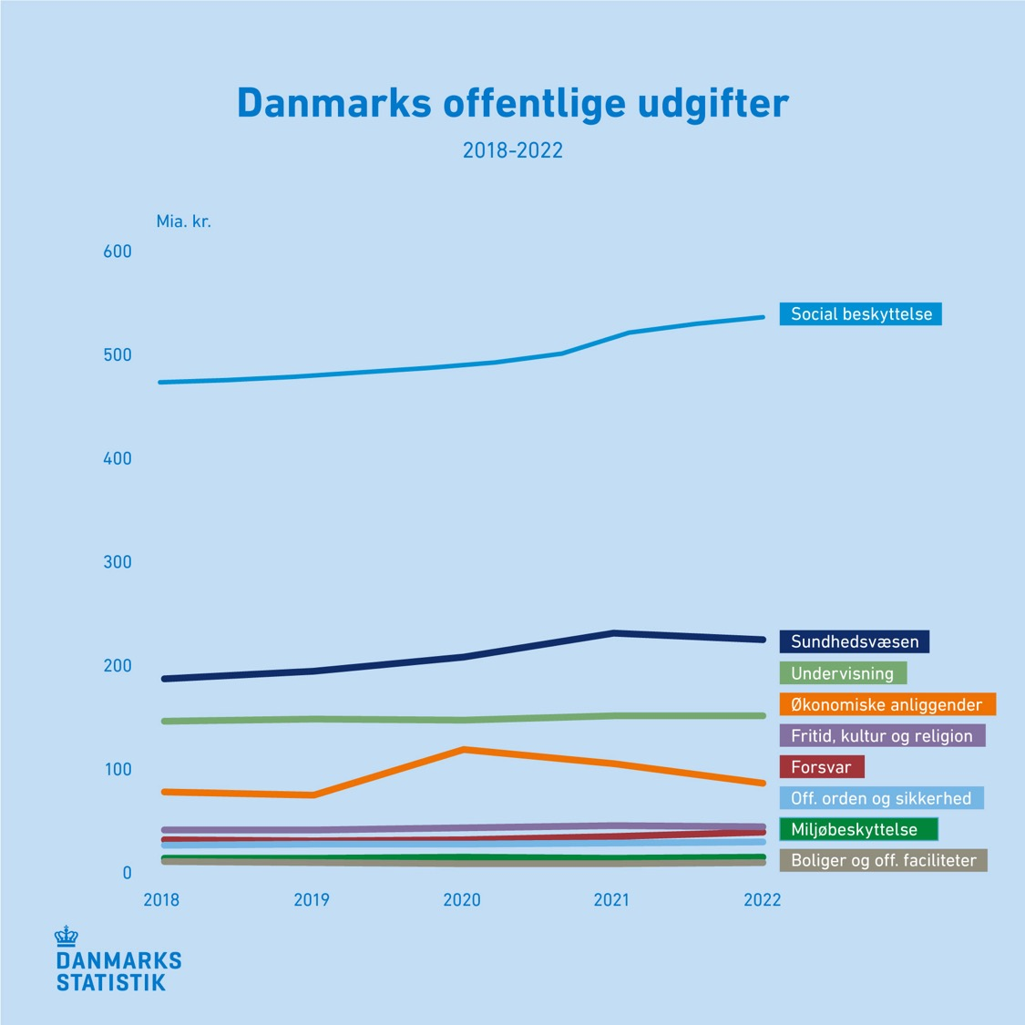
Den offentlige sektors udgifter

Slide 10
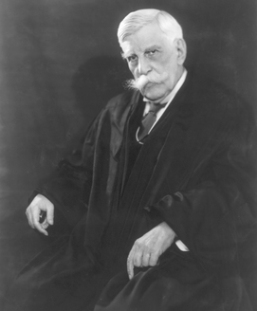
Skat og et civiliseret samfund
Den amerikanske jurist Oliver Wendell Holmes Jr. (1841-1935) vandt stor anerkendelse for sin indsats som bl.a. som dommer ved den amerikanske højesteret i årene 1901-1931.
Han var en dygtig juridisk tænker, og han er kendt for sine mange tankevækkende citater. Læs blot følgende citat, fremsat i 1927 – og i øvrigt vist som en frise på det amerikanske skatteministeriums bygning i Washington:
“Taxes are what we pay for a civilized society.”

Slide 11
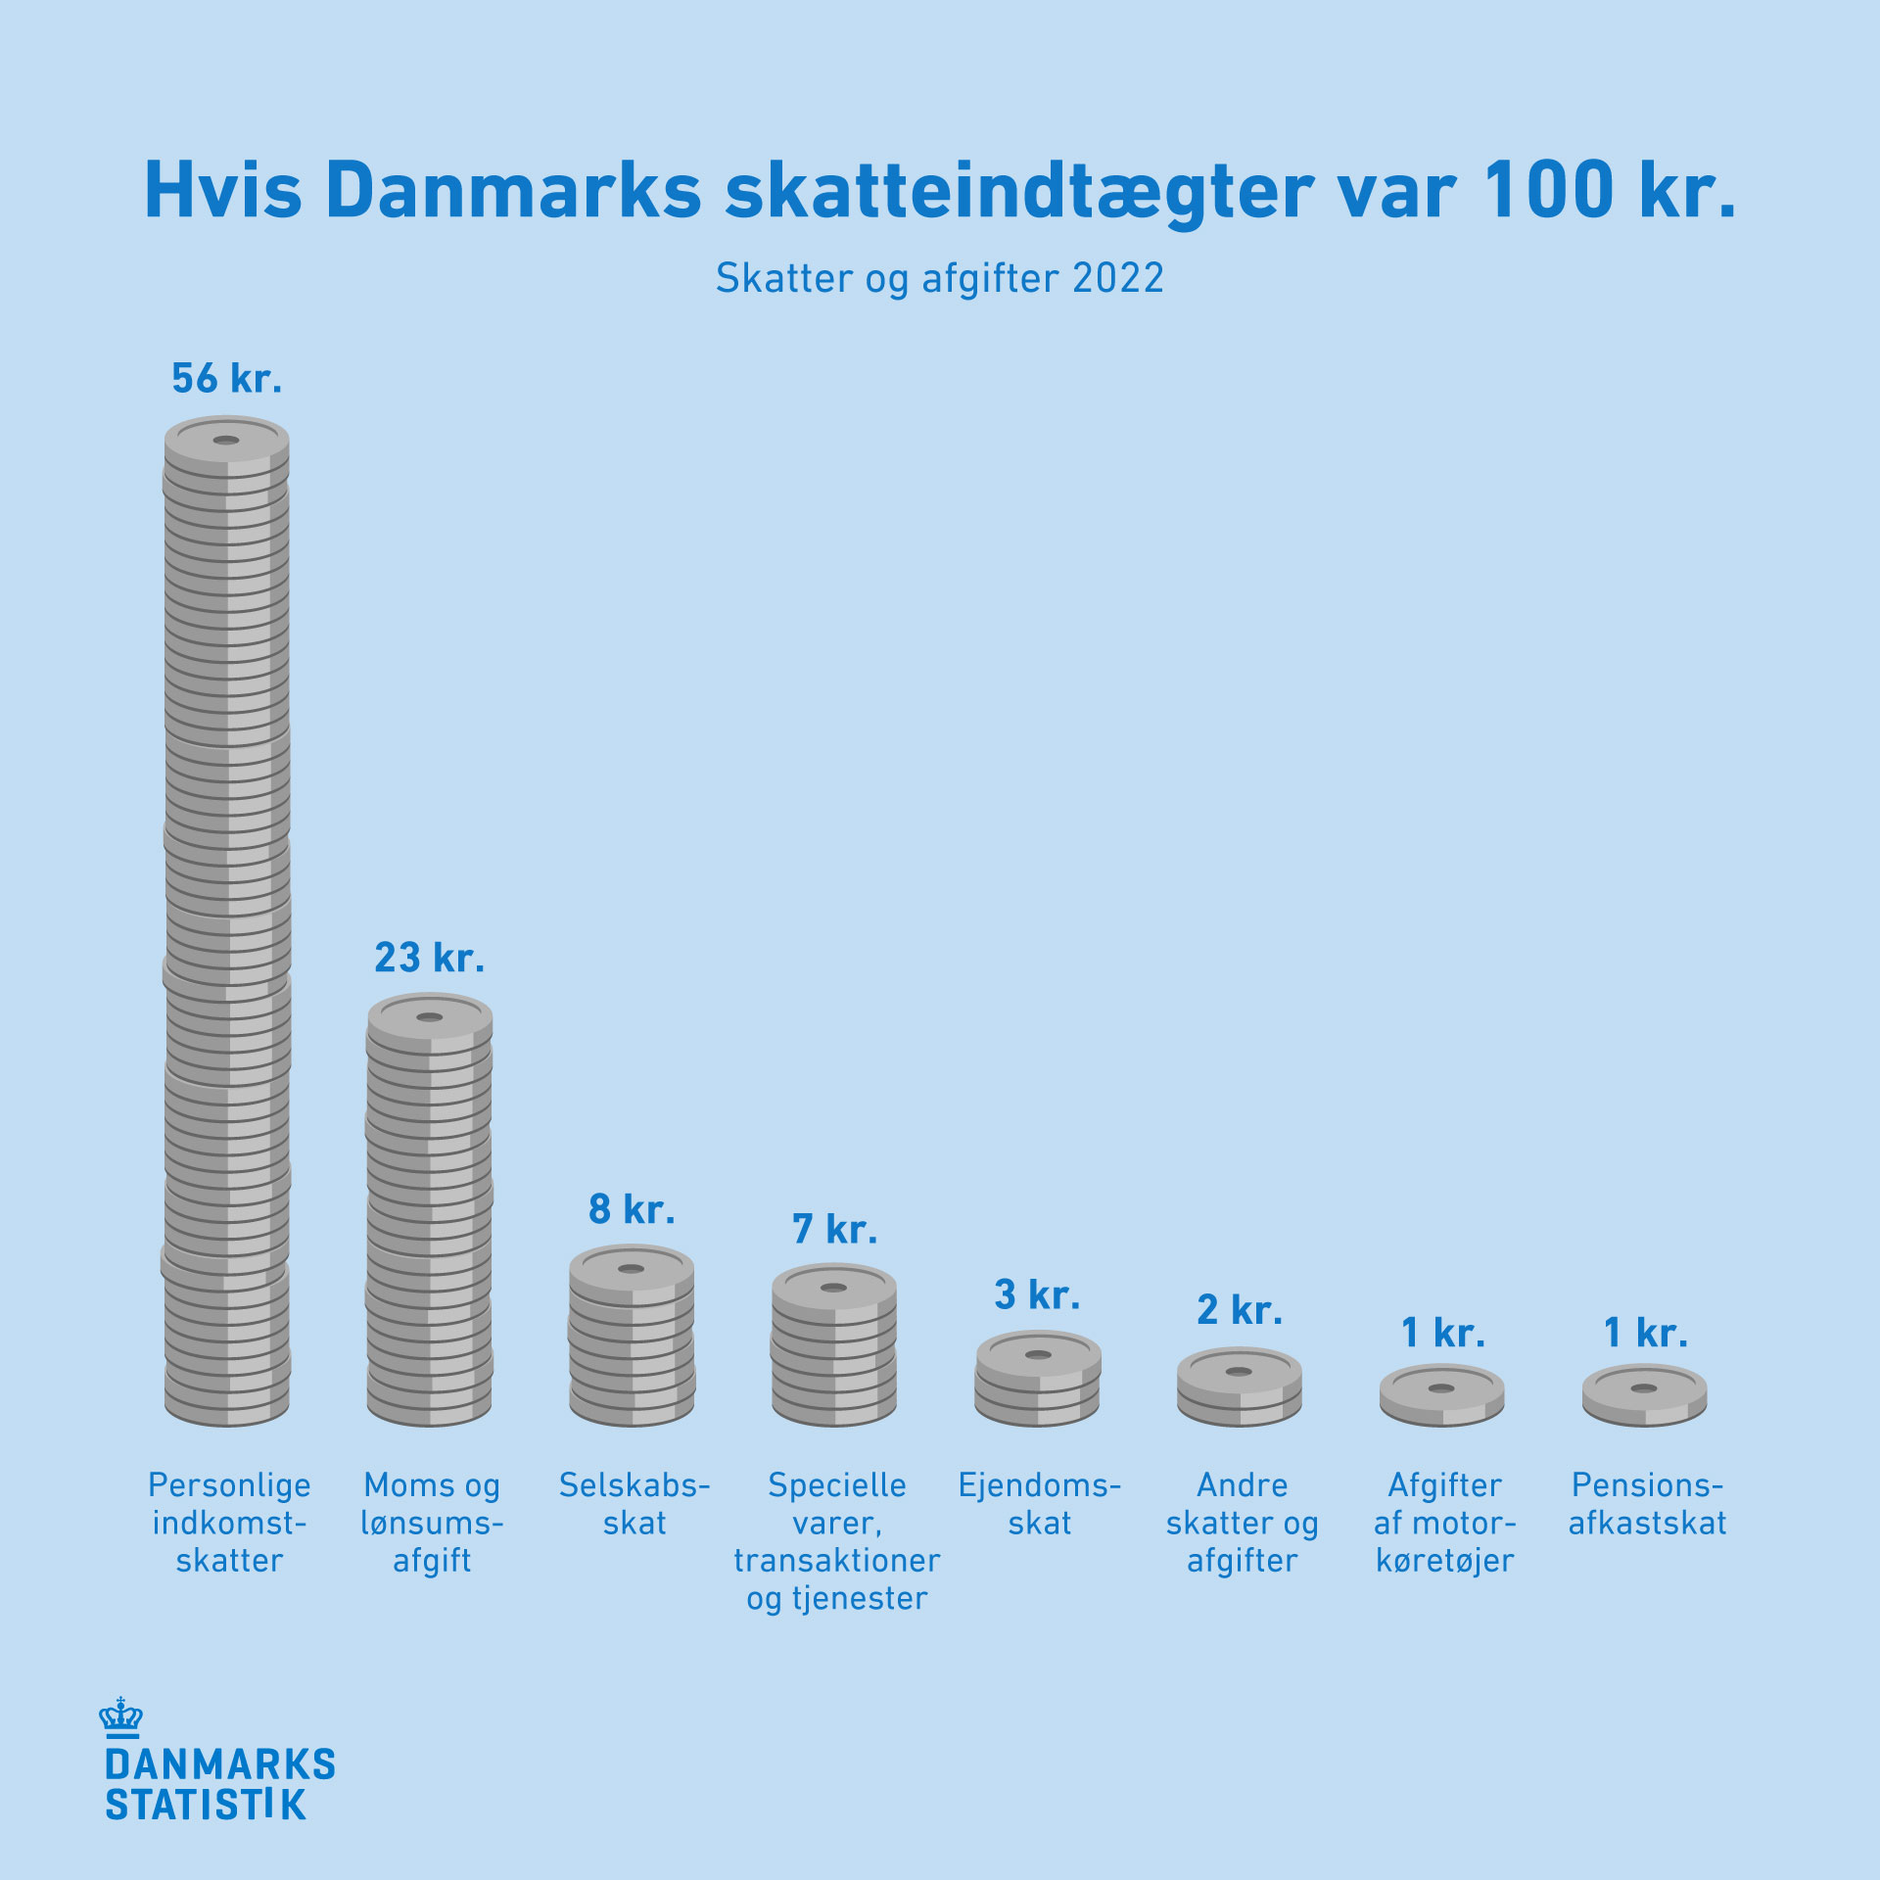
Den offentlige sektors indtægter

Slide 12
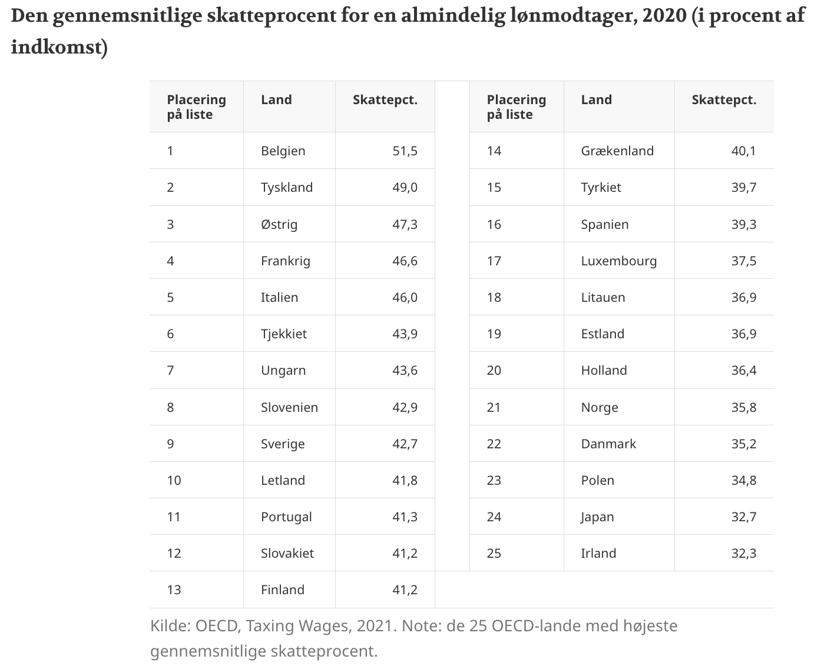
Har Danmark virkelig så høj skat?

Slide 13
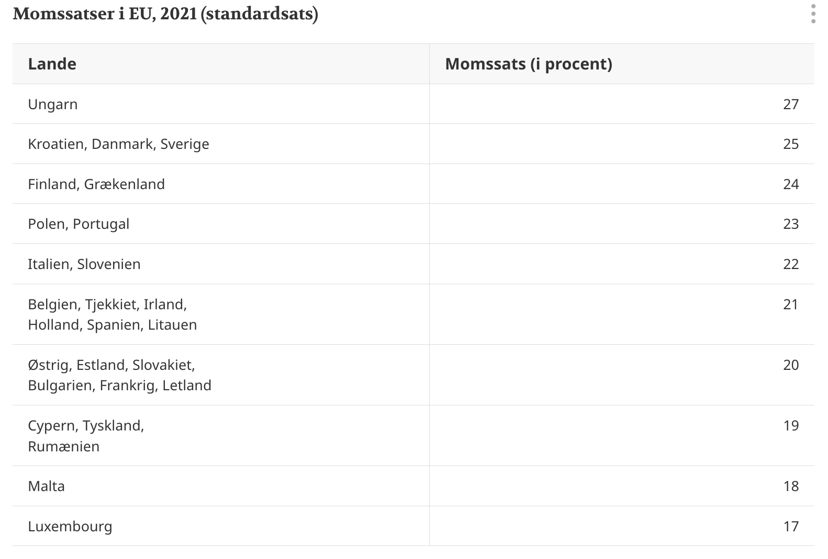
Momssatser i Eu

Slide 14
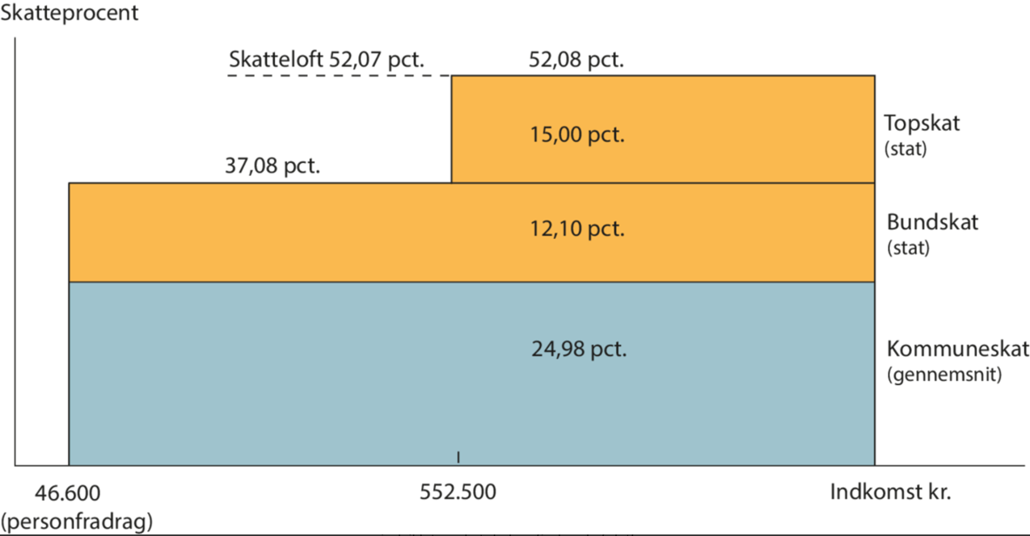
Den offentlige sektors indtægter
Note: Arbejdsmarkedsbidrag, kirkeskat og beskæftigelsesfradrag er ikke medregnet. Figuren er stærkt forenklet.
I dag begynder topskatten ved 552.500. Efter den 552.500. tjente krone, skal man betale 15 % mere i skat.

